Slide 1
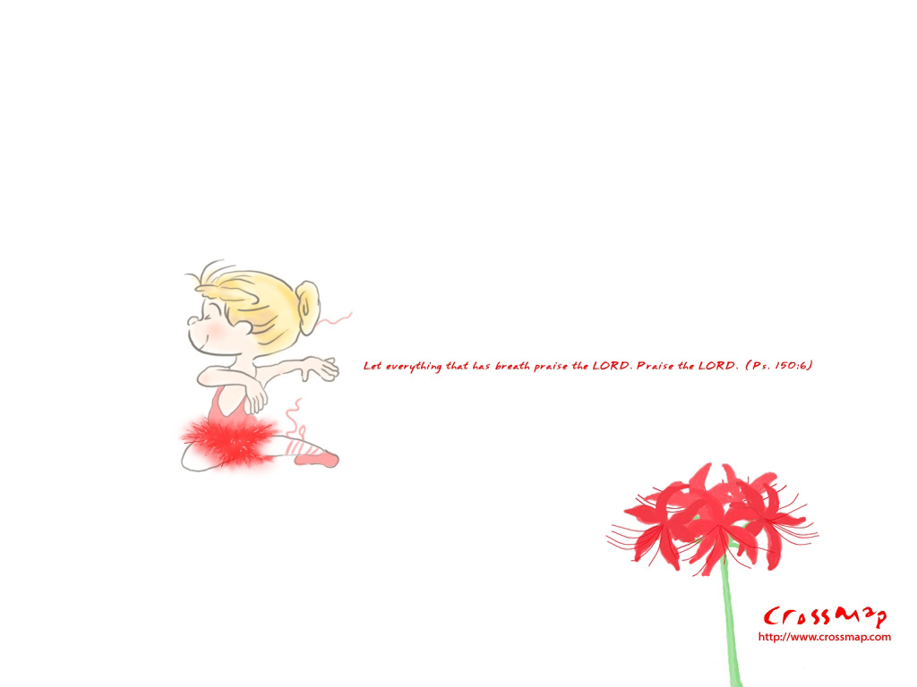
婦人焉能忘記她吃奶的嬰孩
或有忘記我卻不忘記你
我將你銘刻在掌上
主歌
副歌
橋段

Slide 2
婦人焉能忘記她吃奶的嬰孩
或有忘記我卻不忘記你
主歌
副歌
橋段

Slide 3
看哪我將你銘刻在我掌上
你的牆垣常在我眼前
主歌
副歌
橋段

Slide 4
看哪我將你銘刻在我掌上
主歌
副歌
橋段

Slide 5
我愛你你可知道
主歌
副歌
橋段

Slide 6
婦人焉能忘記她吃奶的嬰孩
或有忘記我卻不忘記你
主歌
副歌
橋段

Slide 7
我愛你 我愛你
我愛你 我愛你
主歌
副歌
橋段

Slide 8
我愛你到永遠
這永恆的約已將它賜給了你
主歌
副歌
橋段

Slide 9
我愛你 到永永遠遠
我愛你 我愛你
從亙古到永遠我愛你
主歌
副歌
橋段

Slide 10
這永恆的約我賜給你
或有忘記我卻不忘記你
主歌
副歌
橋段

